Slide 1
§ 20. Начало Второй мировой и Великой Отечественной войн

Slide 2
Проверка д/з

Slide 3
План урока
Причины и характер войны
Начало Второй Мировой войны
Начало Великой Отечественной войны
Битва за Москву
Создание антигитлеровской коалиции

Slide 4
Причины войны
Стремление стран-агрессоров (Германии, Италии, Японии) к переделу мира и сфер влияния
Идеология фашизма и нацизма, предполагавшая господство одной расы над другими и их истребление

Slide 5
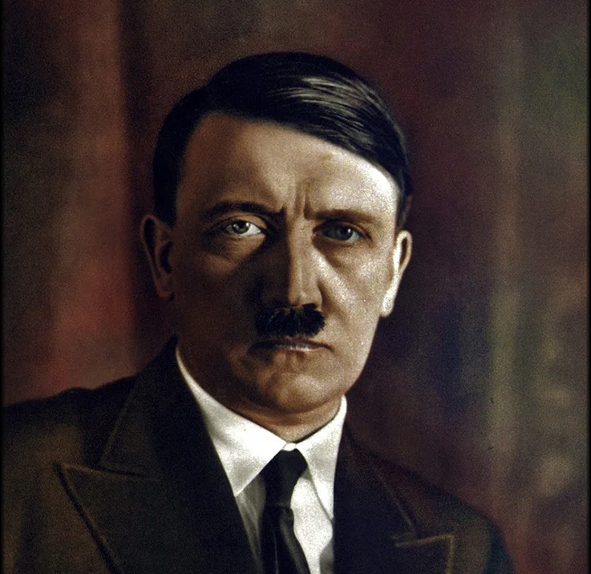
Адольф Гитлер - лидер нацистской Германии
Идеи Гитлера носили античеловеческий и антигуманный характер, предполагали истребление и порабощение других народов

Slide 6
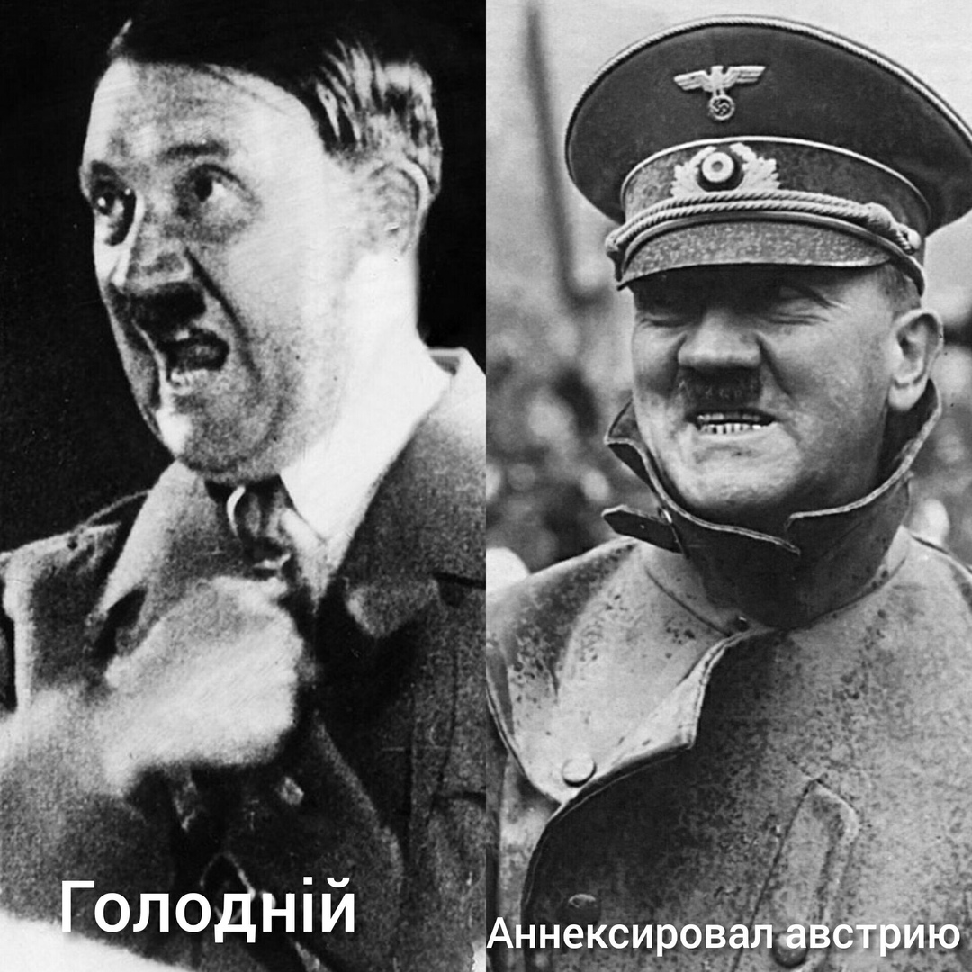

Slide 7
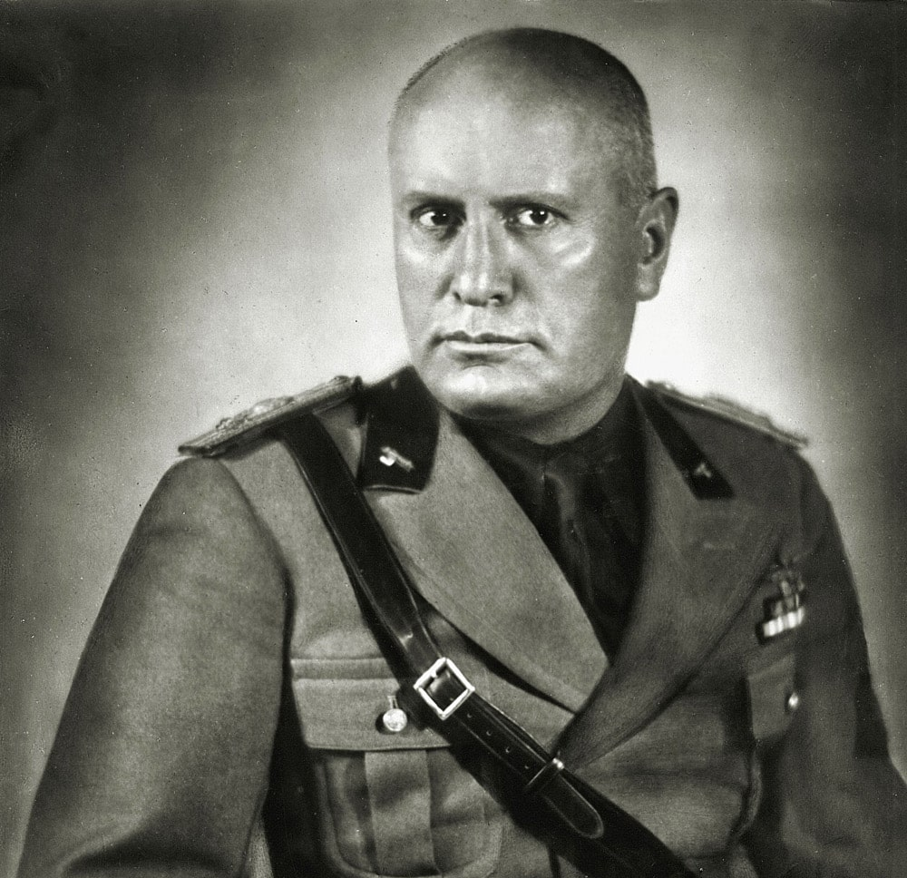
Бенито Муссолини - лидер фашистской Италии
Идеи Бенито Муссолини носили антигуманный и античеловеческий характер, были направлены на развязывание войн и поробощение других народов

Slide 8


Slide 9
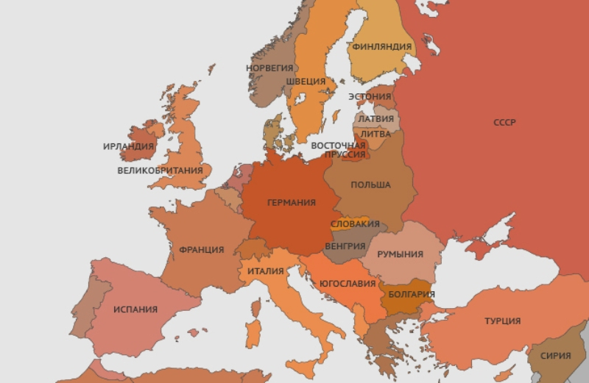
Европа перед Второй Мировой войной

Slide 10
2. Начало Второй Мировой войны

Slide 11


Slide 12
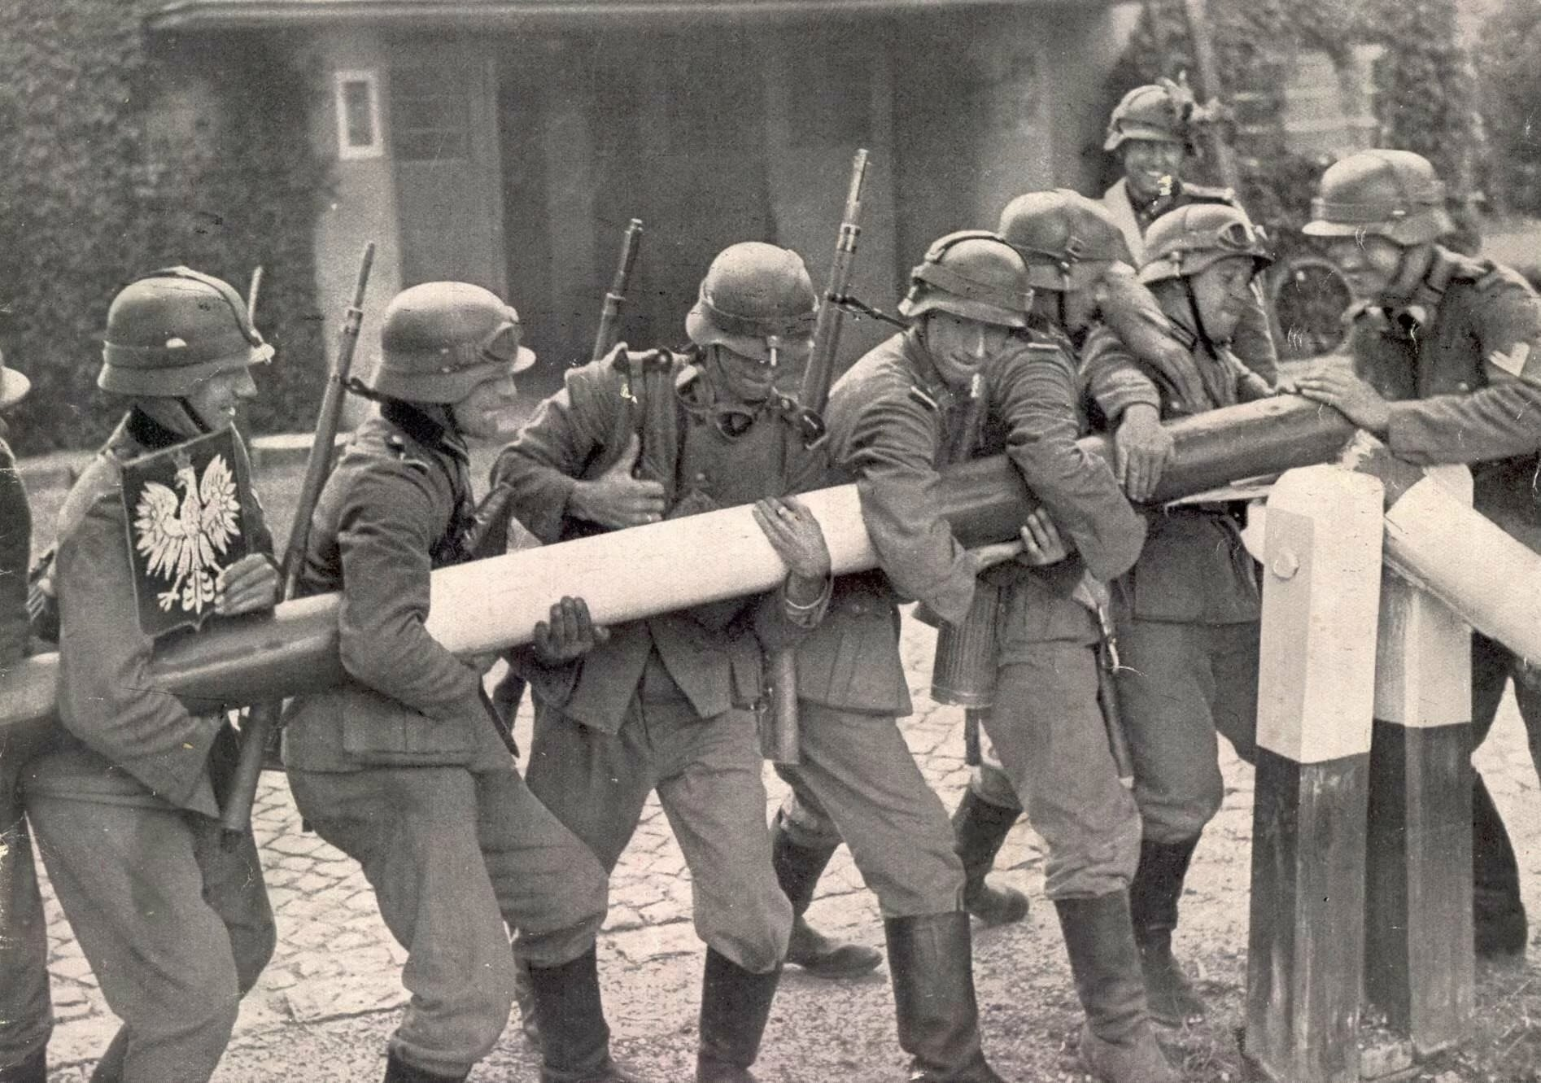
1 сентября 1939 г. - нападение Германии на Польшу

Slide 13
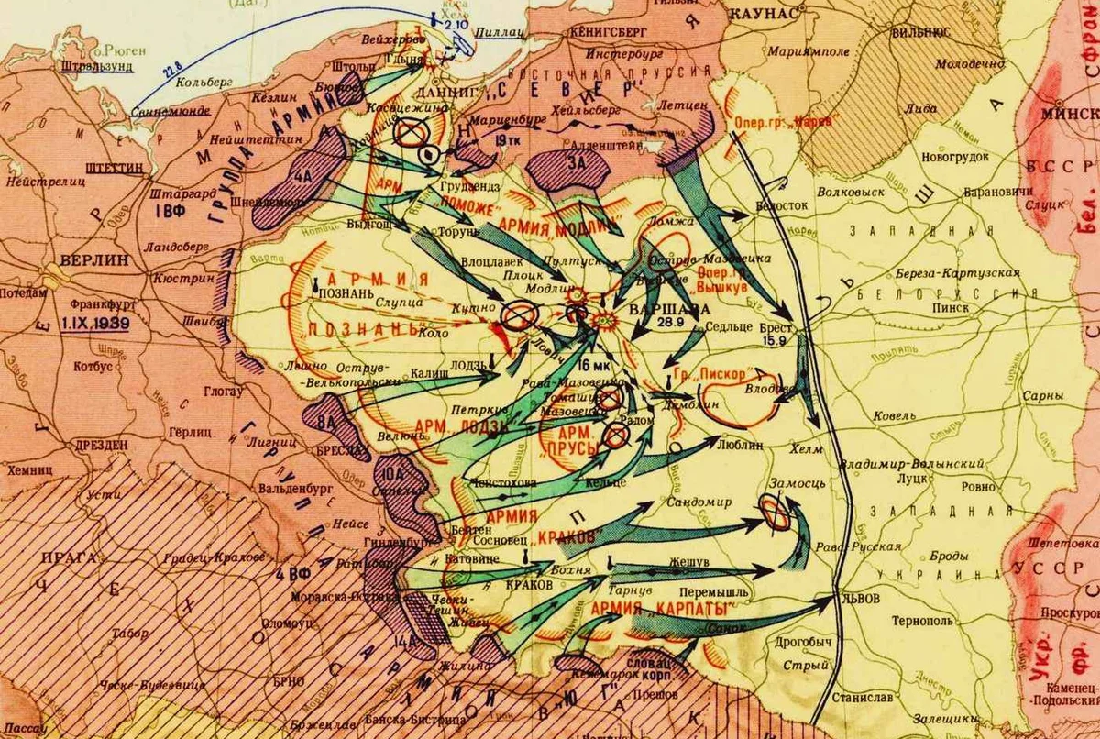
Карта вторжения

Slide 14

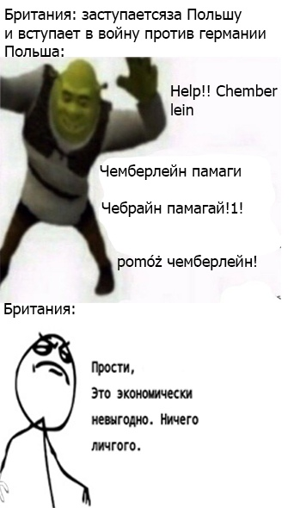

Slide 15
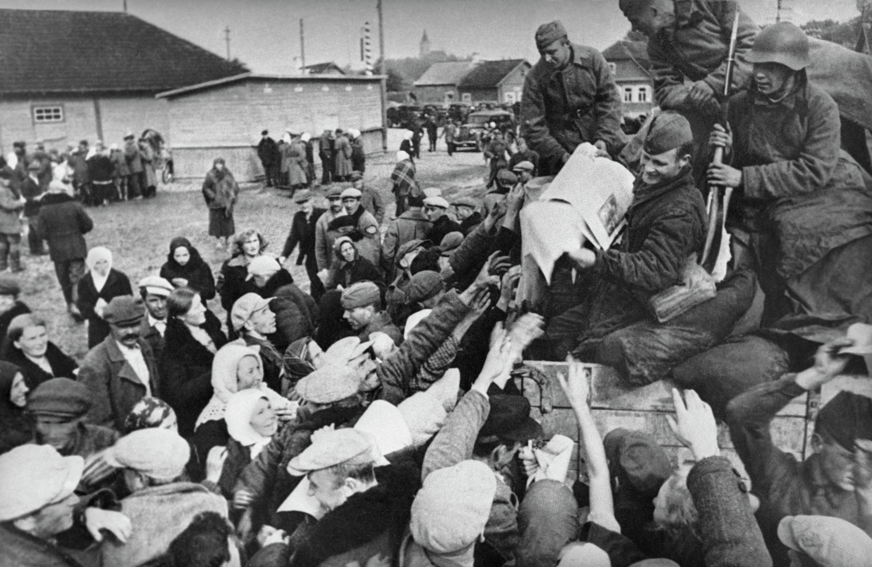
17 сентября 1939 г. - освободительный поход Красной Армии в Западную Беларусь

Slide 16
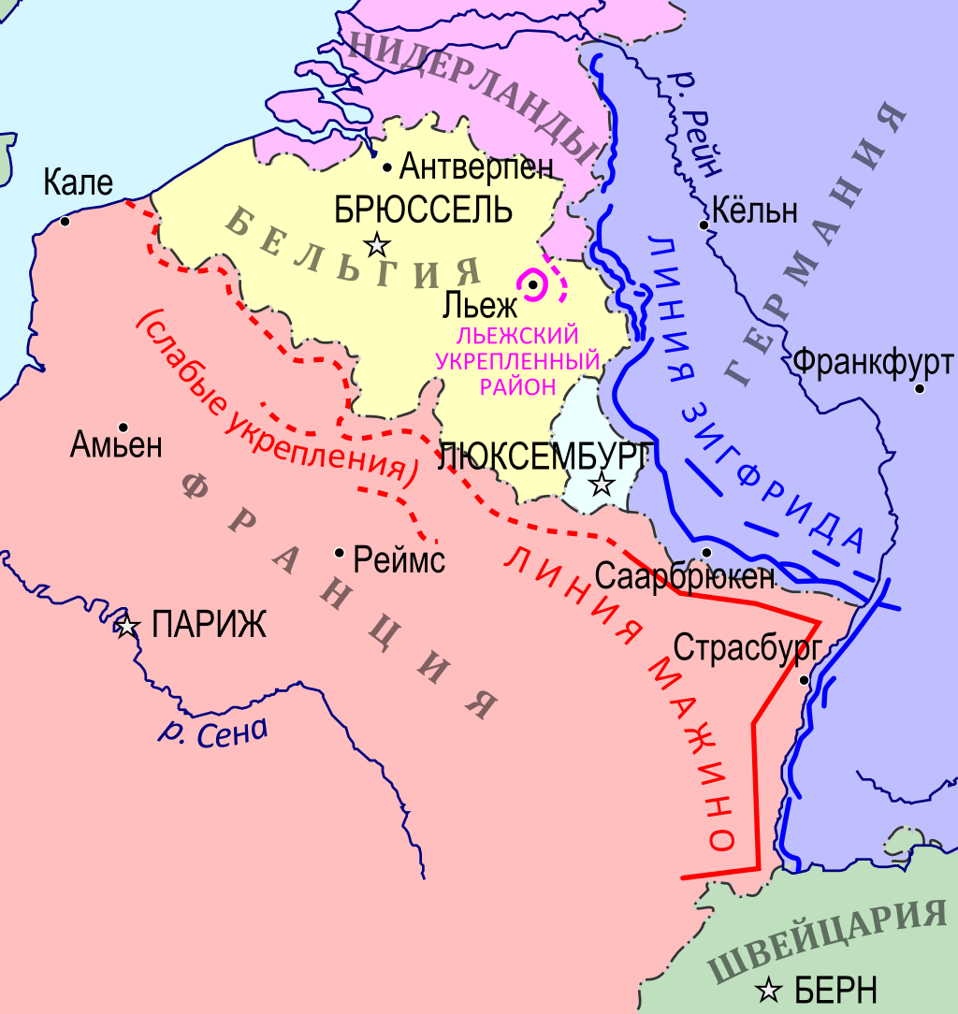
Странная война
период Второй мировой войны с 3 сентября 1939 по 10 мая 1940 года на Западном фронте, которому было характерно почти полное отсутствие боевых действий между Францией и Англией против Германии

Slide 17
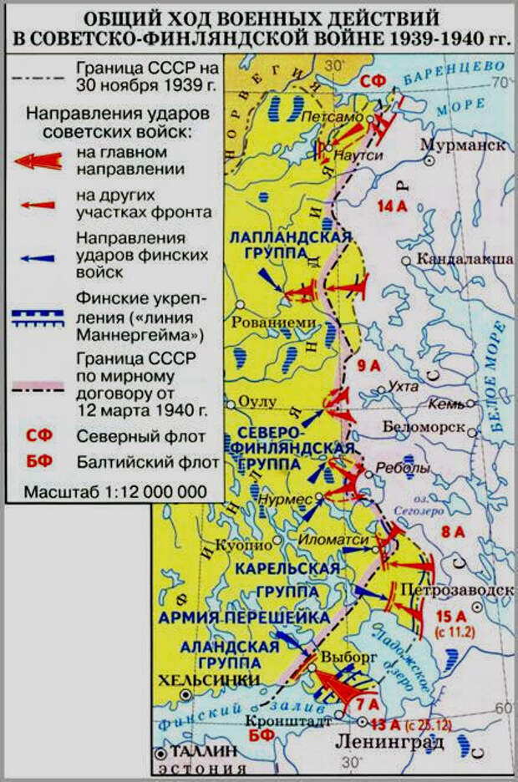
Советско-финская война 1939-1940 гг.
война между СССР и Финляндией в период с 30 ноября 1939 года по 13 марта 1940 года.

Slide 18
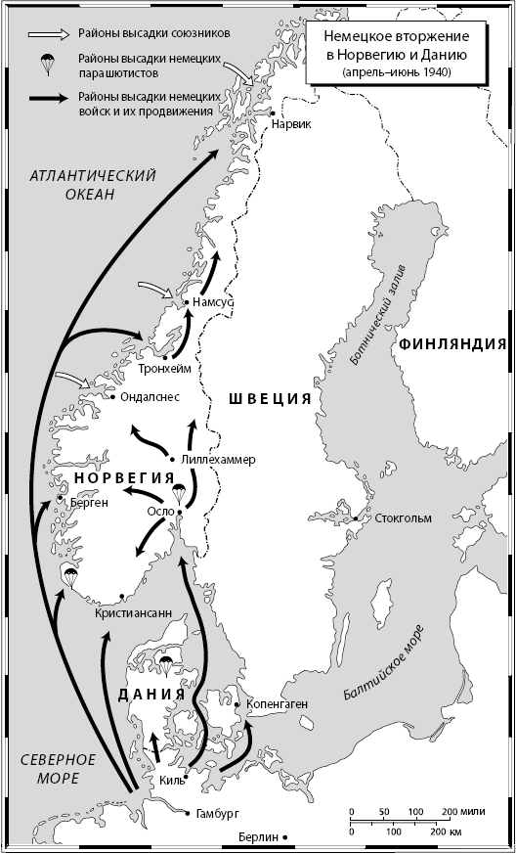
Апрель 1940 г. - вторжение в Данию и Норвегию

Slide 19
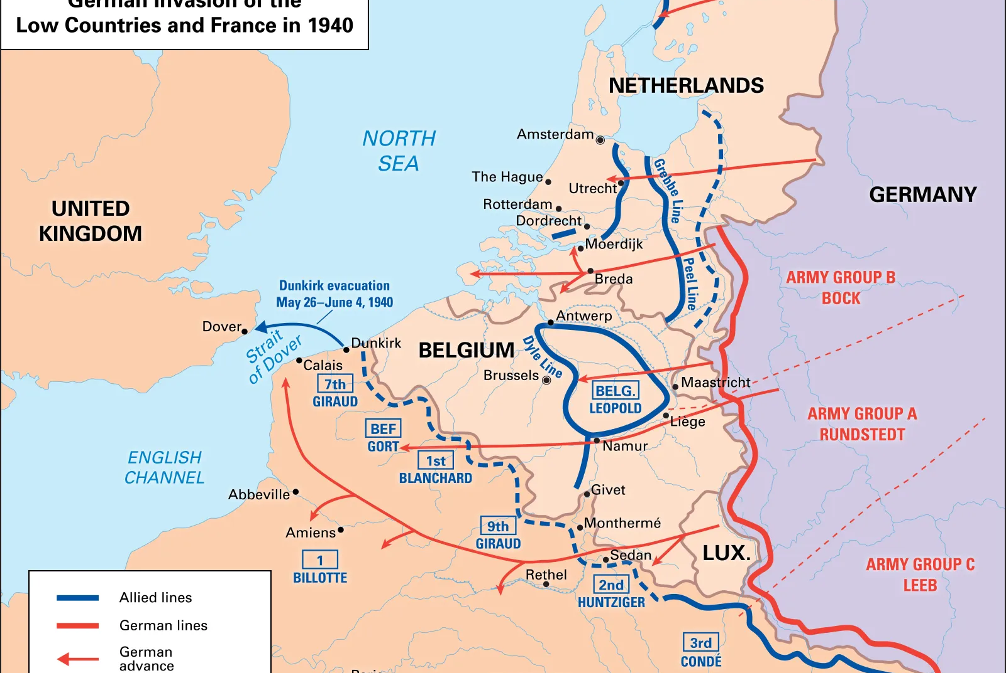
Май-июнь 1940 г. - вторжение во Францию

Slide 20
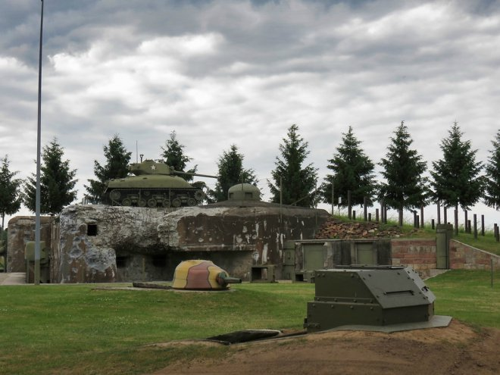
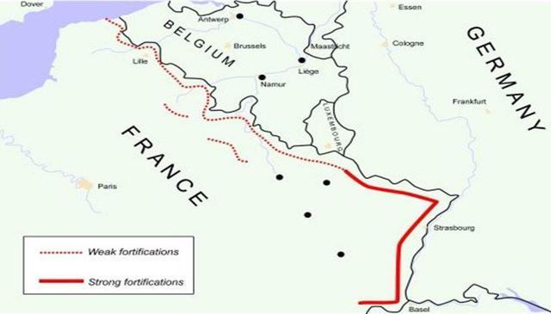

Slide 21
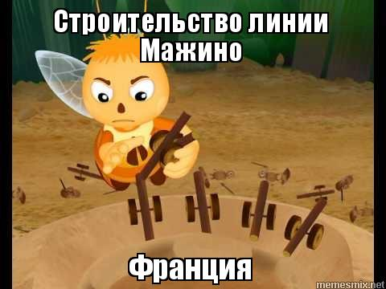
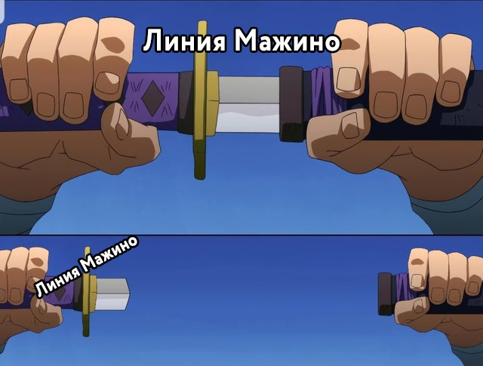
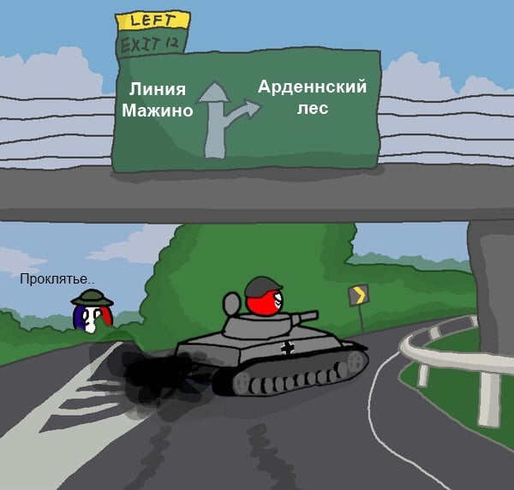

Slide 22
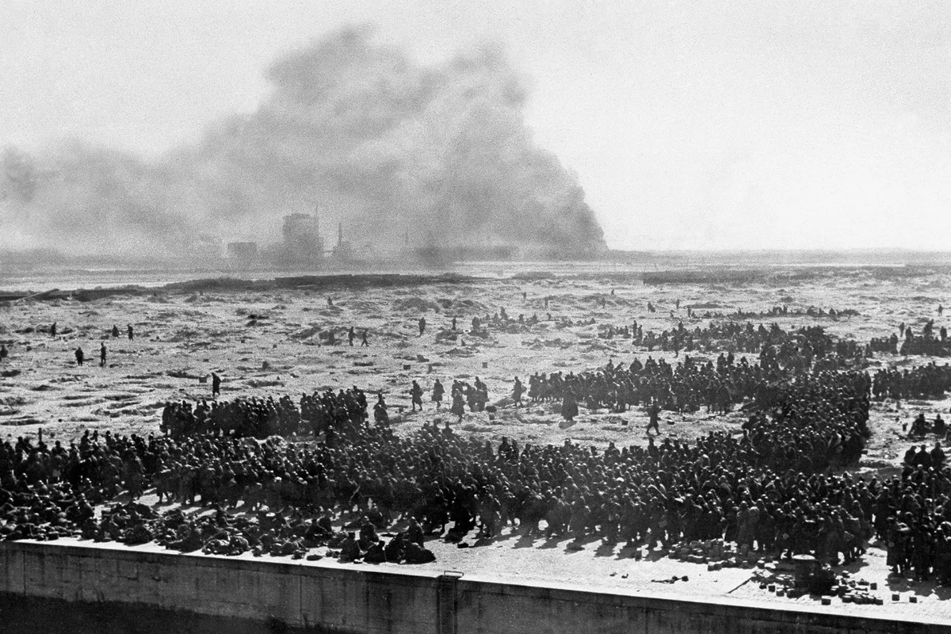
Эвакуация из Дюнкерка

Slide 23
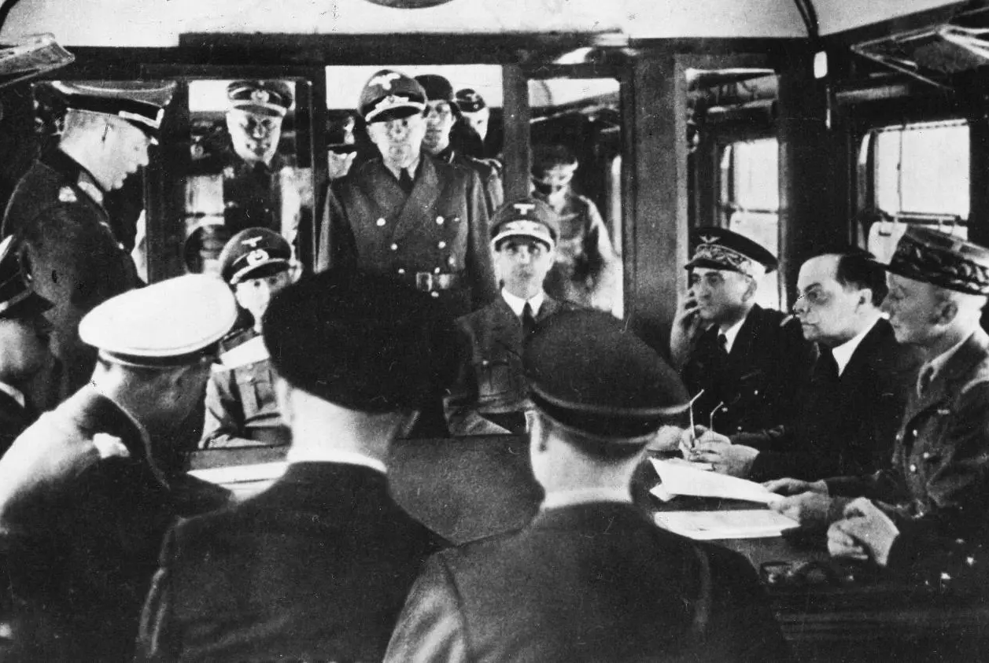
Капитуляция Франции
22 июня 1940 г.

Slide 24
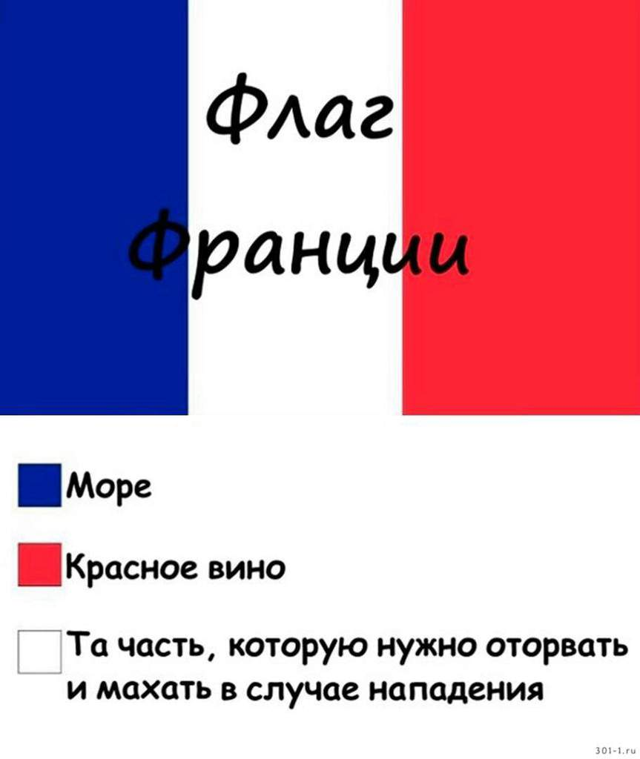
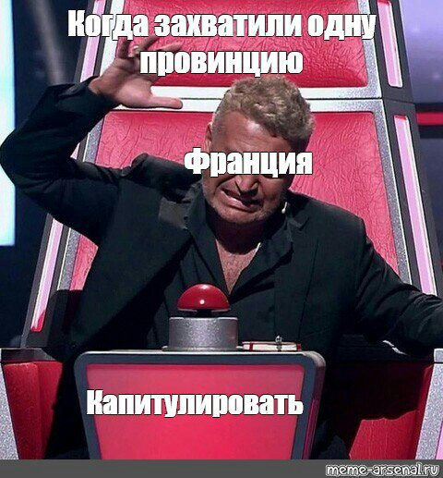

Slide 25
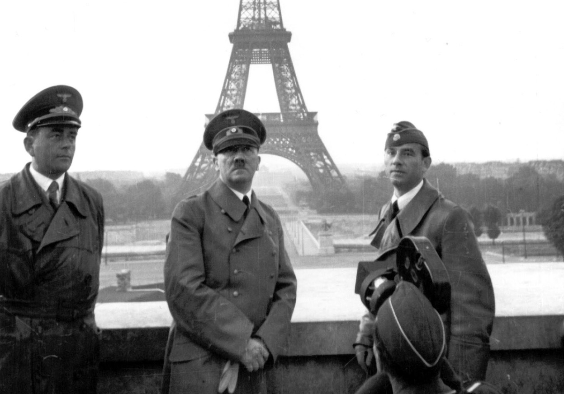
Гитлер в Париже

Slide 26
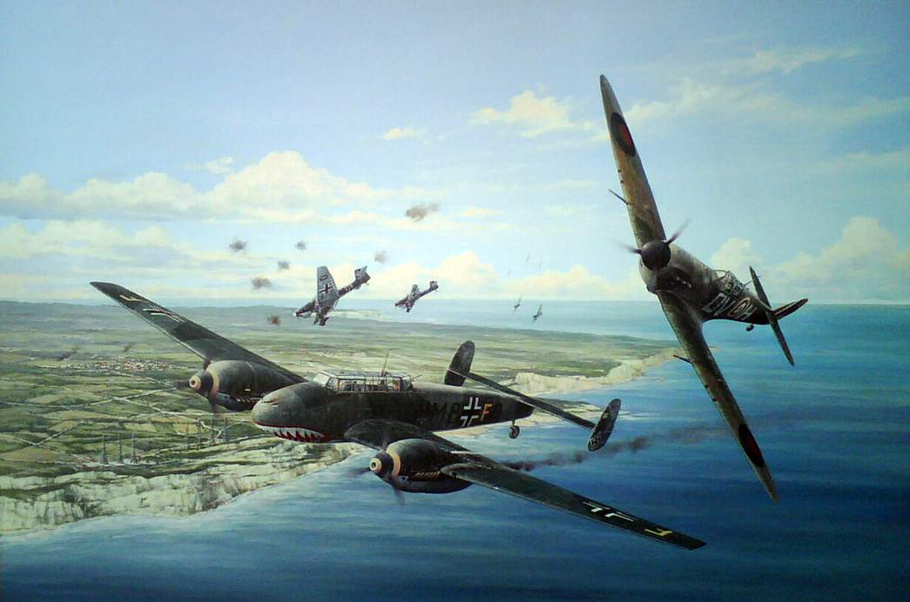
Август-ноябрь 1940 г. - битва за Британию

Slide 27
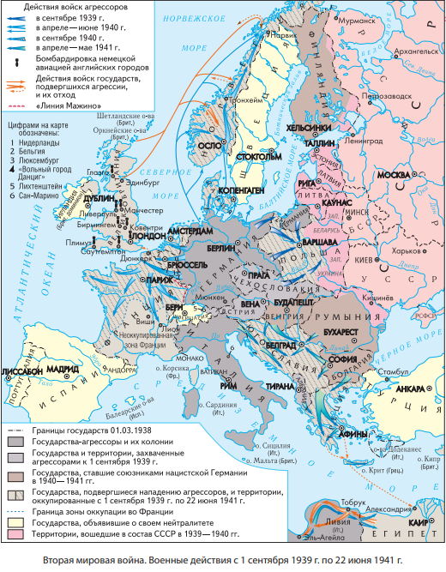
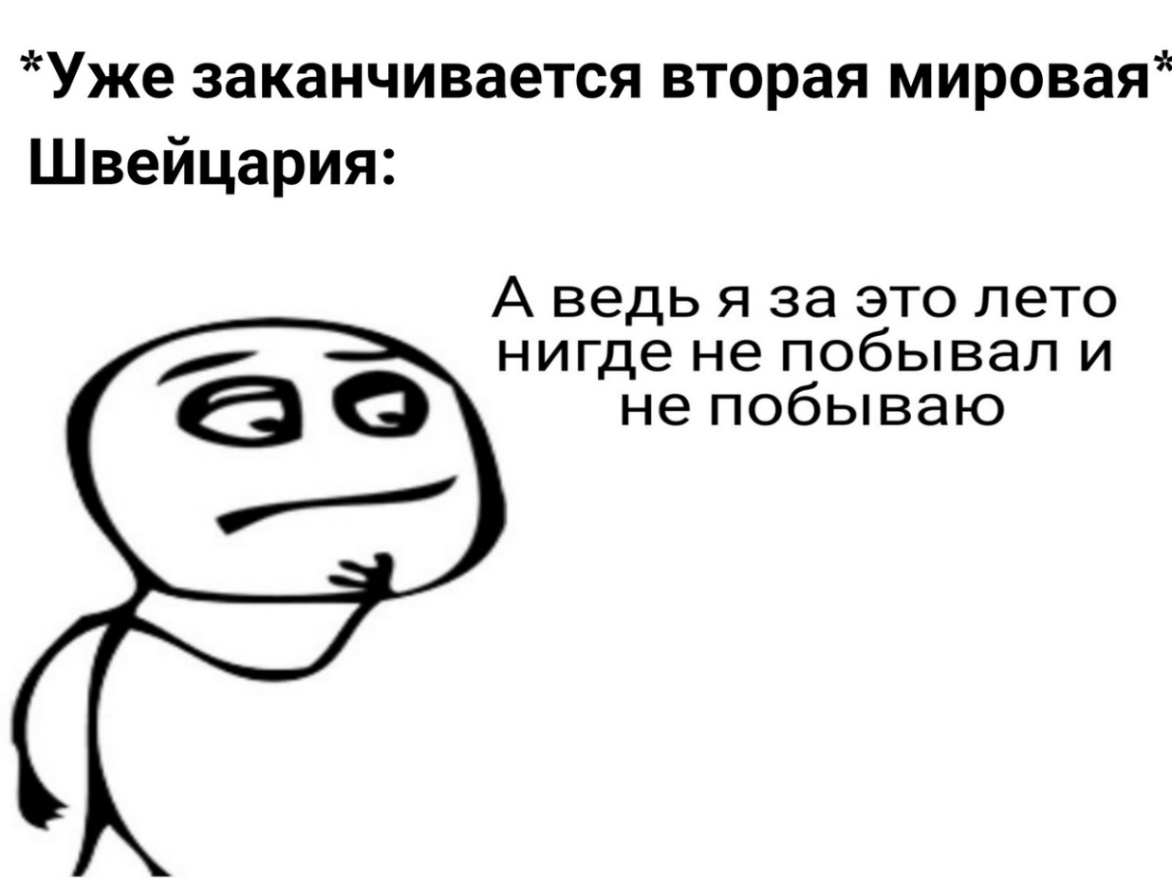
Карта боевых действий

Slide 28
3. Начало Великой Отечественной войны

Slide 29
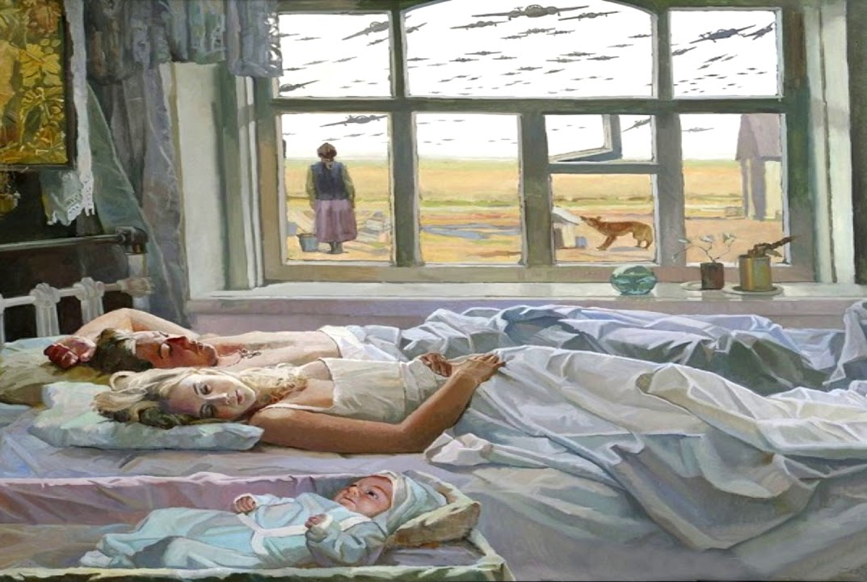
22 июня 1941 г. - нападение Германии на СССР

Slide 30
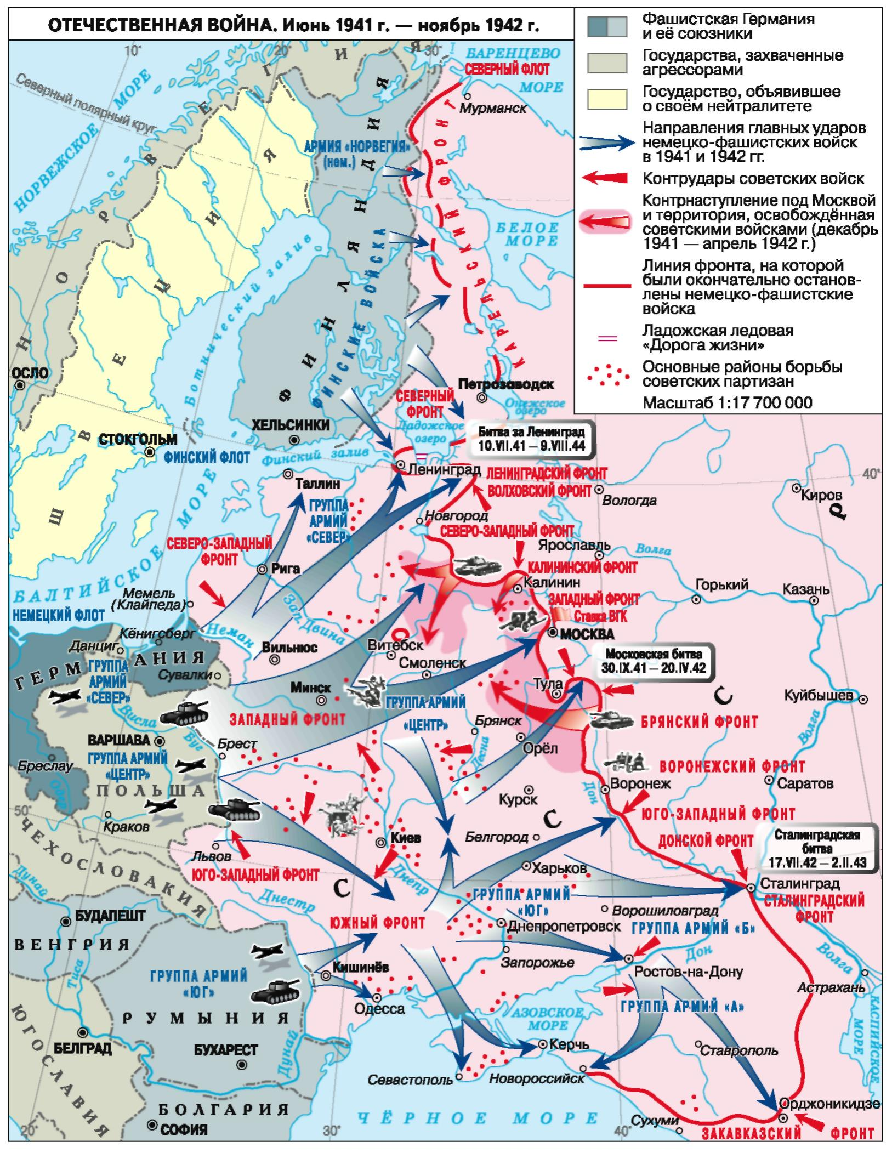
Карта боевых действий

Slide 31
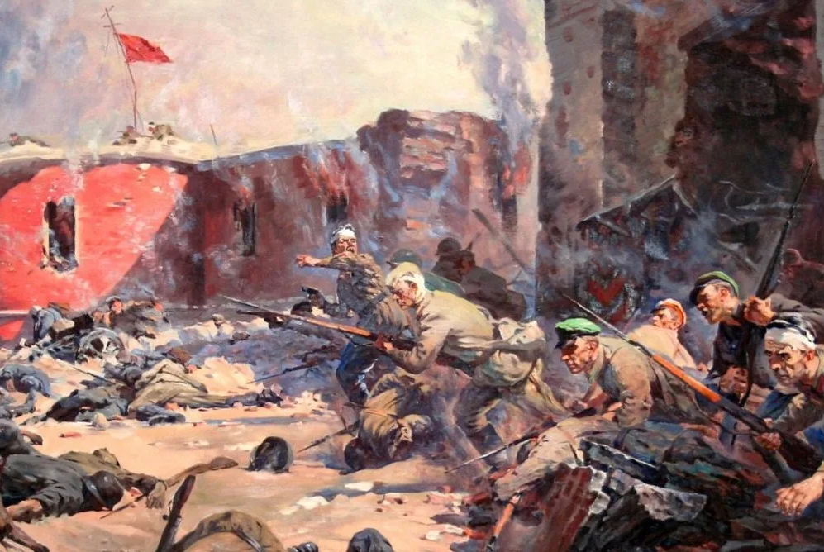
Оборона Брестской крепости

Slide 32
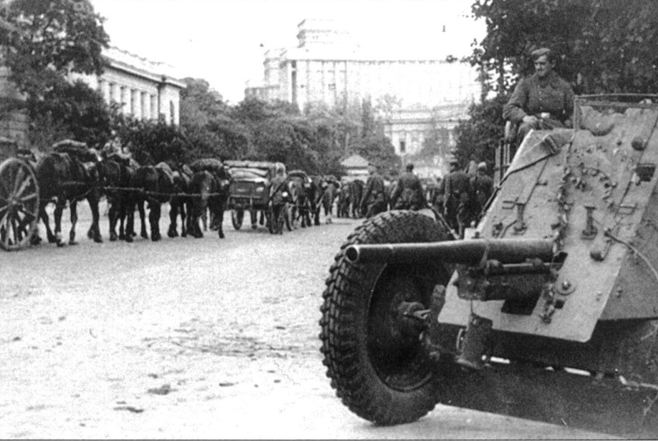
Оборона Киева

Slide 33
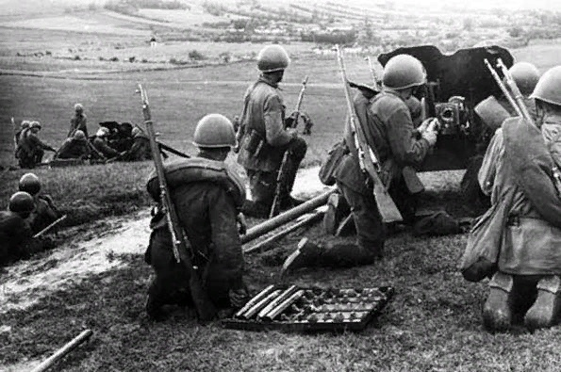
Оборона Одессы

Slide 34
4. Битва за Москву

Slide 35
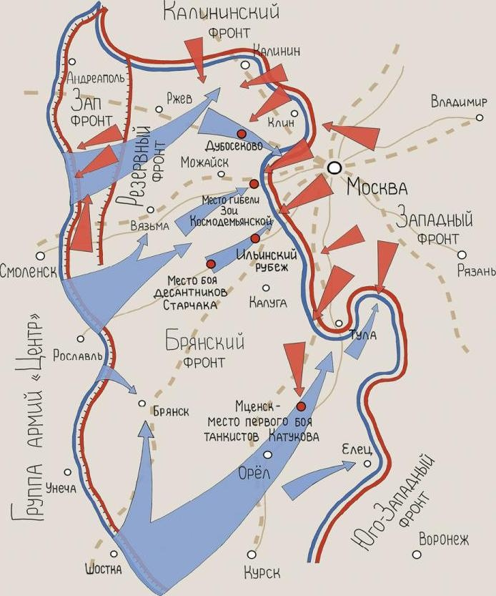
30 сентября 1941 г. - начало операции Тайфун

Slide 36
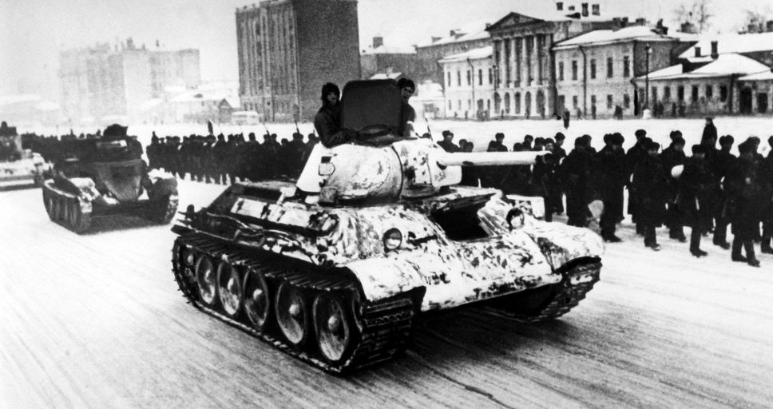

Slide 37
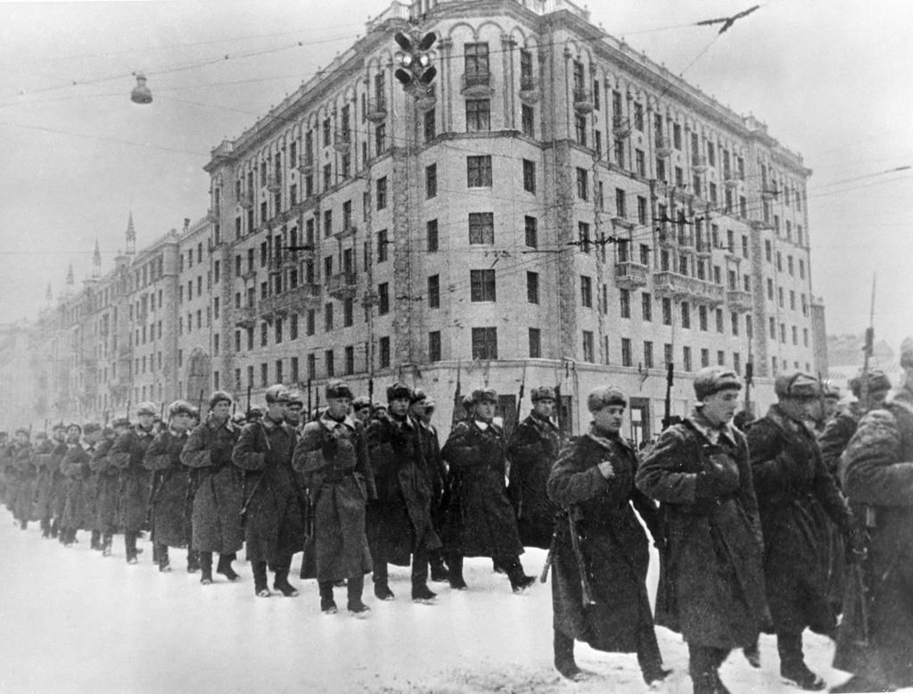

Slide 38
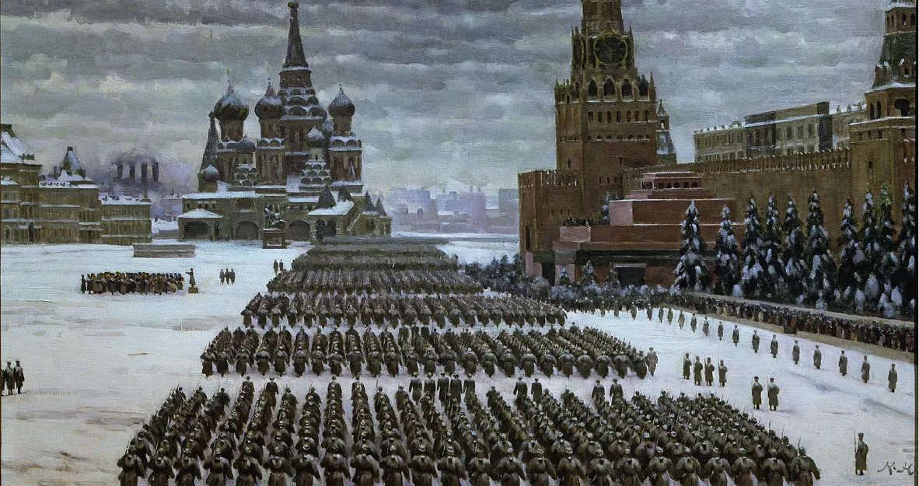

Slide 39
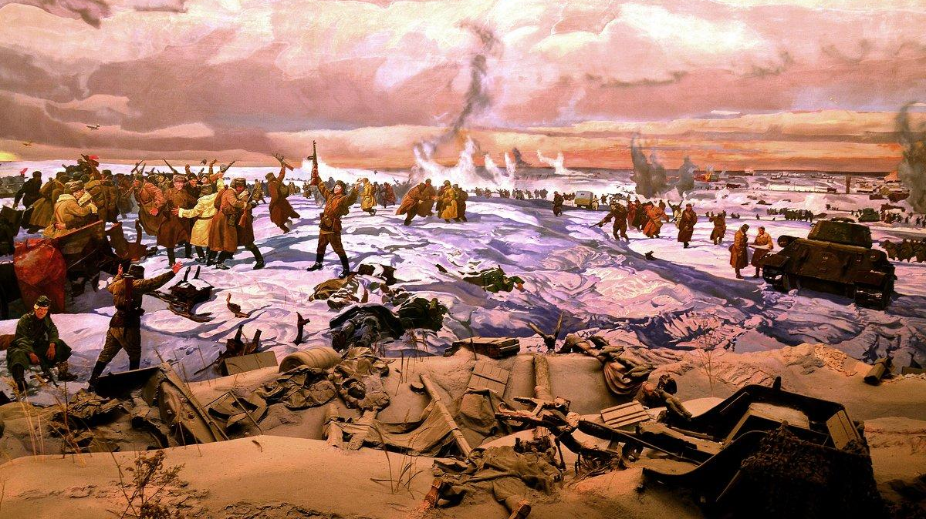
5-6 декабря 1941 г. - начало контрнаступления советских войск

Slide 40
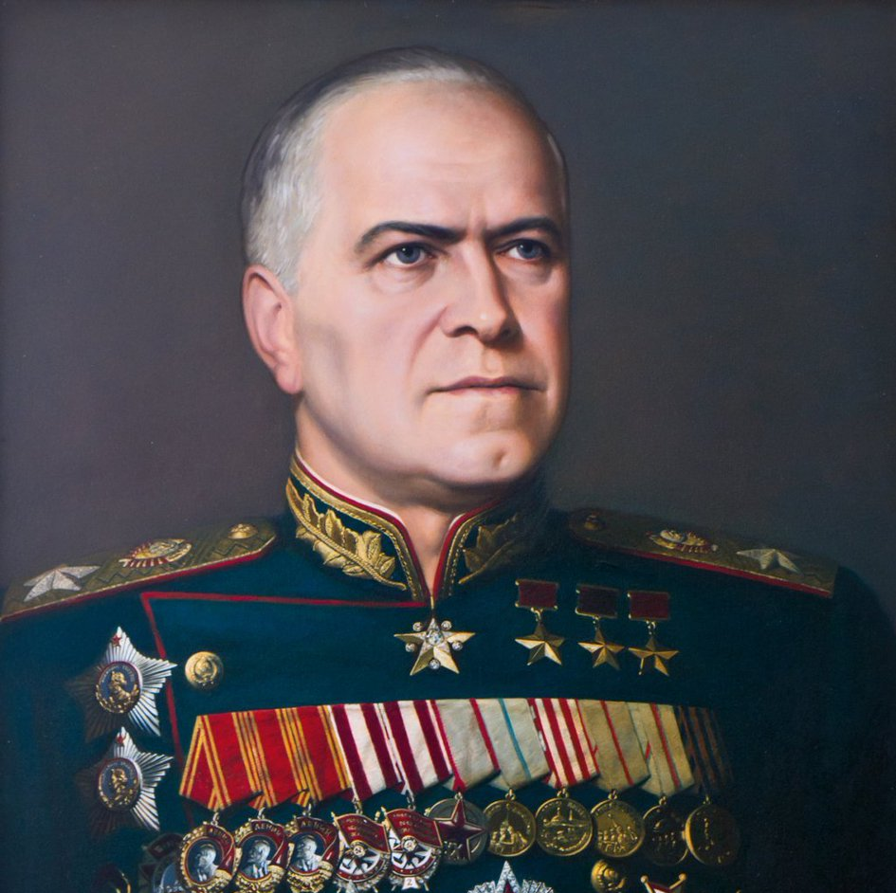
Жуков Герорий Константинович

Slide 41
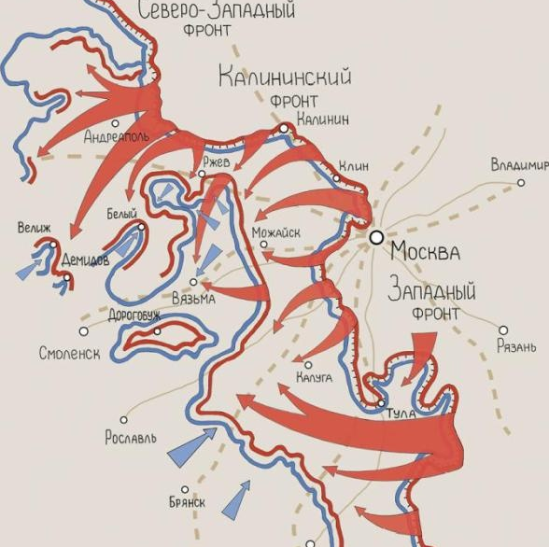
Карта контрнаступления (5-6 декабря 1941 - 20 апреля 1942 г.

Slide 42
5. Создание антигитлеровской коалиции

Slide 43
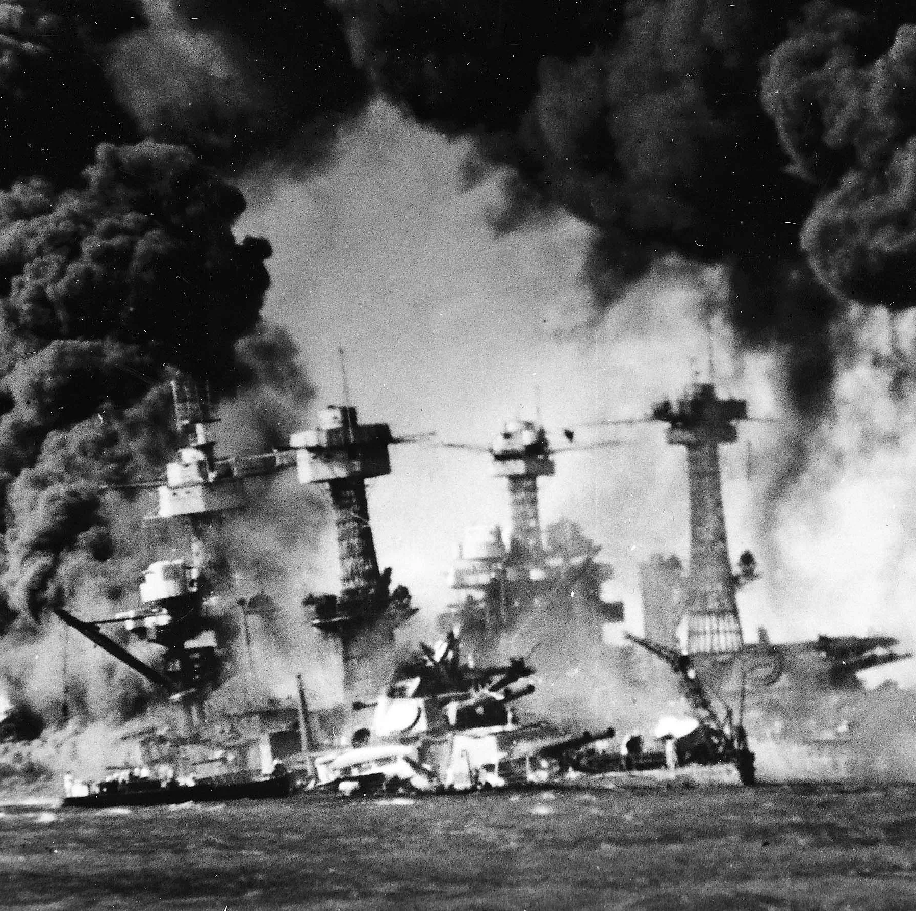
7 декабря 1941 г. - нападение Японии на Пёрл-Харбор

Slide 44
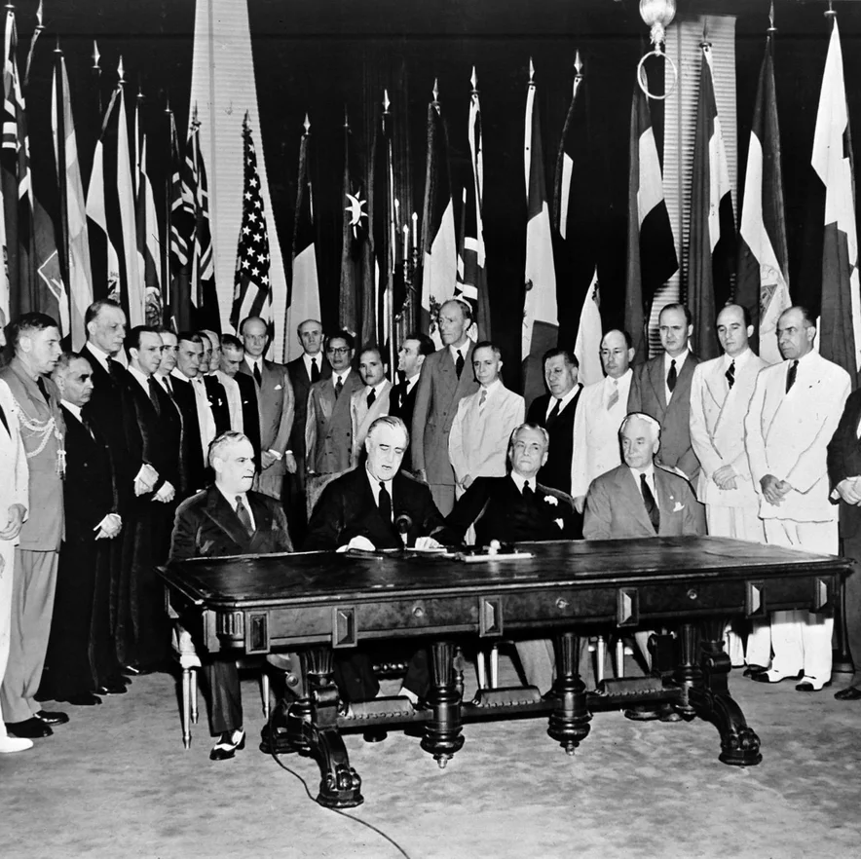
1 января - Декларация Объединенных Наций

Slide 45
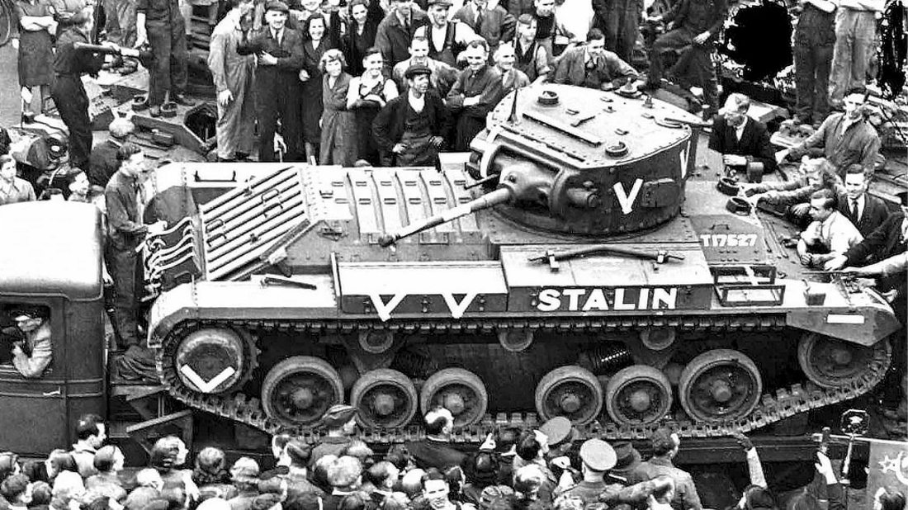
Ленд-Лиз

Slide 46
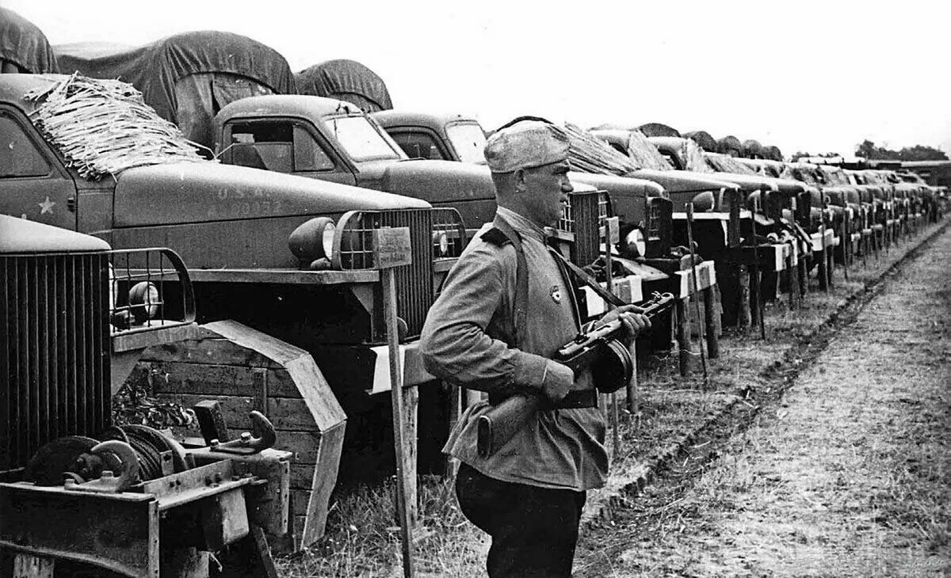

Slide 47
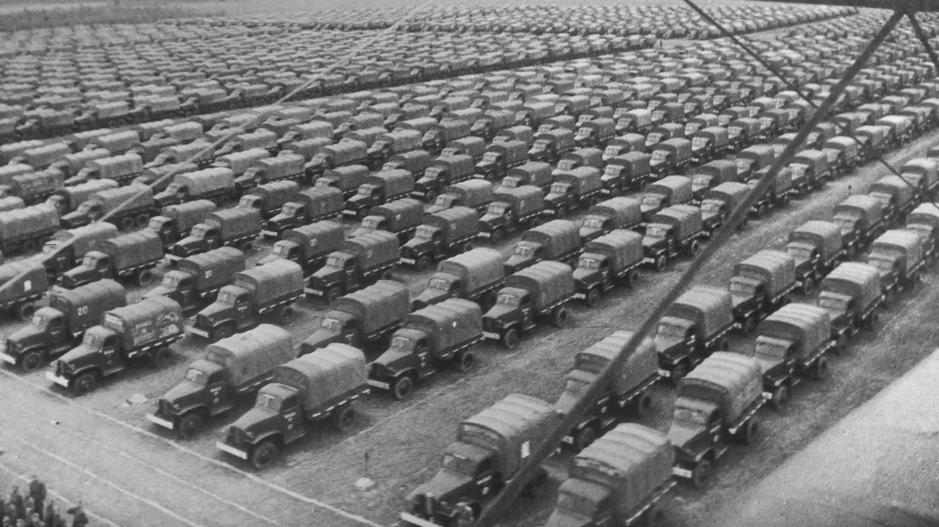

Slide 48
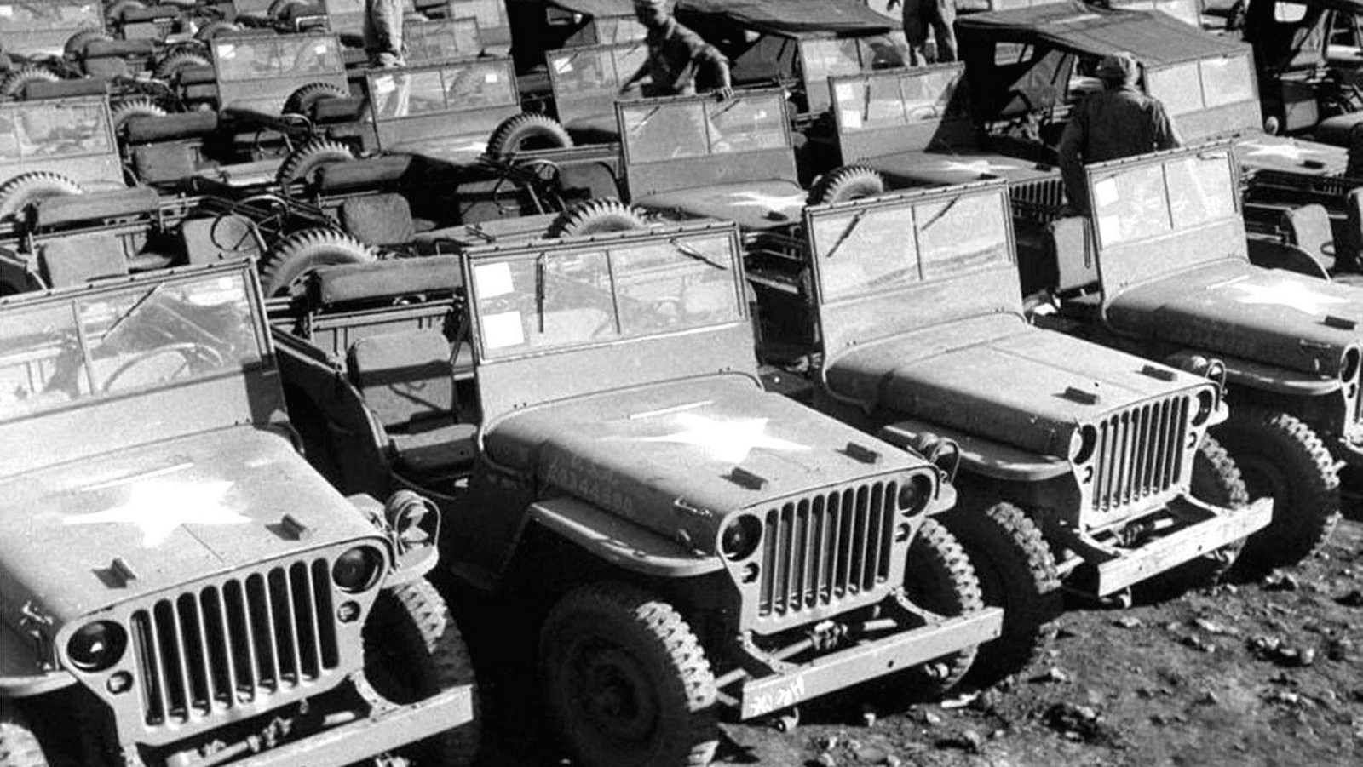

Slide 49


Slide 50
Контроль знаний

Slide 51
Домашнее задание

Slide 52

Тест, д/з, отметки, онлайн-урок

